Slide 1
Mar a bhios beatha neach a’ tòiseachadh, leatromachd agus breith
’S urrainn dhomh cunntas a thoirt air mar a tha beatha neach a’ tòiseachadh, dè th’ ann an leatromachd agus air mar a tha bèibidh ga bhreith.

Slide 2
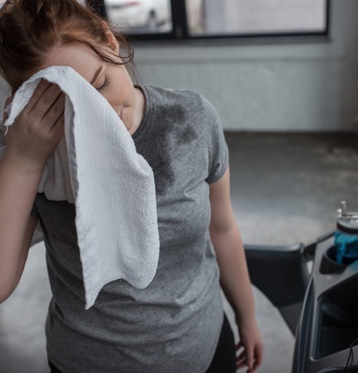
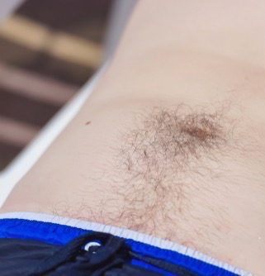
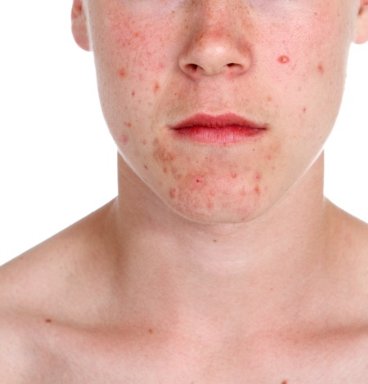
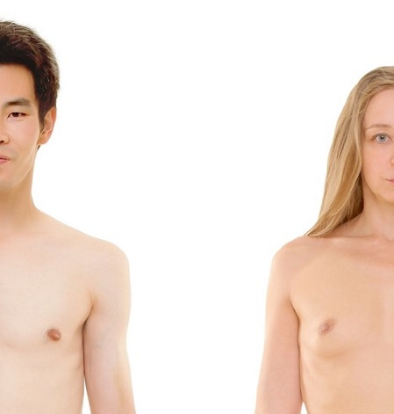
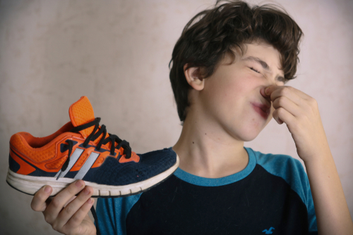
Nuair a bhios sinn a’ dol tro inbhidheachd, dè bhios a’ tachairt dha ar: falt/gruag? Guthan? Broilleach/cìochan? Craiceann? Fàileadh? Cruth bodhaig?

Slide 3
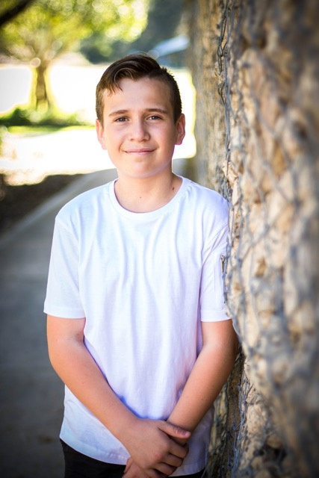
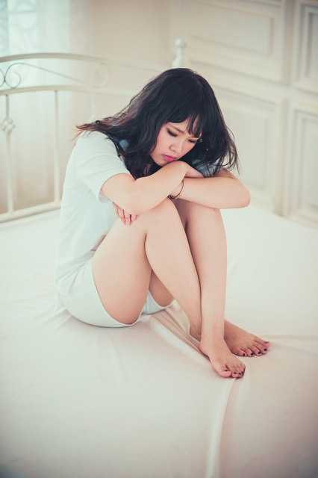
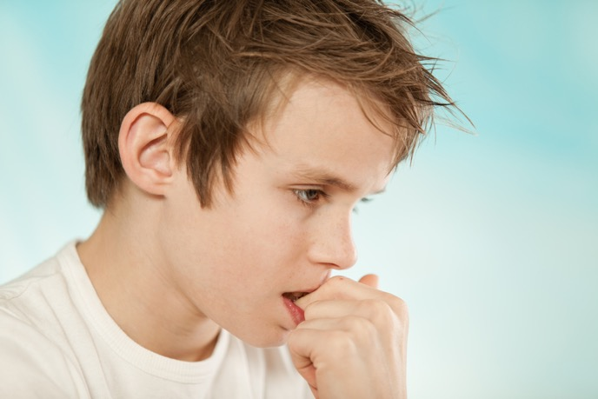
Nuair a bhios sinn a’ dol tro inbhidheachd dè, bhios a’ tachairt dha ar faireachdainnean?

Slide 4
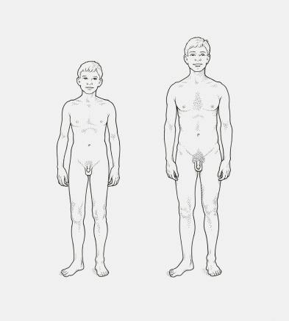
Ainmean pàirtean mo bhodhaig

Slide 10
Pàirt 1
Mar a bhios beatha neach a’ tòiseachadh

Slide 11
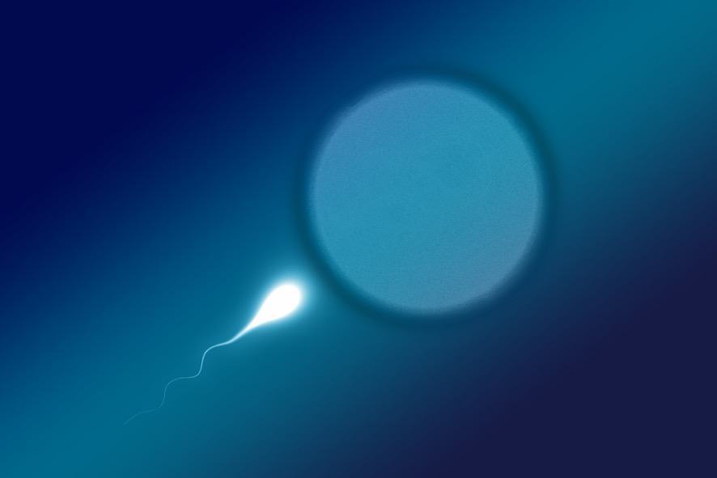
Tha bèibidh air a dhèanamh le inbhich. Airson bèibidh a dhèanamh feumaidh tu ugh beag bìodach bho bhoireannach agus sìol bho fhireannach.

Slide 12
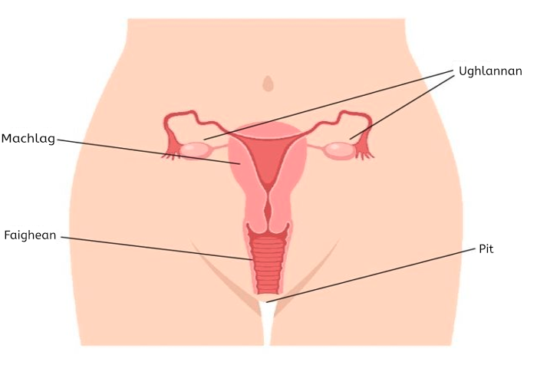
Tha uighean boireannaich am broinn a bodhaig, anns na
h-ughlainn aice. Gach mìos bidh a bodhaig a leigeil ugh a-mach às na h-ughlainn.

Slide 13
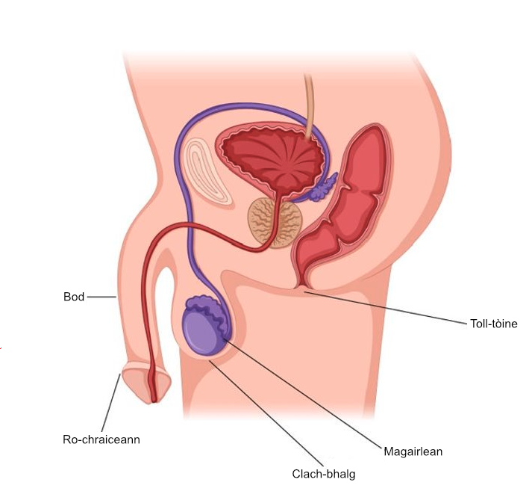
Tha sìol fireannaich air a dhèanamh anns na magairlean aige. Tha na magairlean anns a’ phocan bheag de chraiceann (clach-bhalg) a tha crochte air cùl a bhuid.

Slide 14
Nuair a bhios an t-ugh agus an sìol a’ tighinn còmhla, faodaidh iad bèibidh a thòiseachadh.
’S e torrachadh a chanas sinn ris an seo.
Faodaidh torrachadh tachairt ann an diofar dhòighean

Slide 15
Rè feise, bidh bod an fhireannaich a’ dol a-steach a’ dh’fhaighean a’ bhoireannaich. Nuair a bhios an duine a’ sìolachadh, bidh an sìol a’ dol a choinneachadh ris an ugh am broinn bodhaig a’ bhoireannaich.

Slide 16
Bidh cuideachadh a dhìth air cuid de pharantan airson leatromachd a thòiseachadh.
Bidh cuid de bhèibidhean a’ tòiseachadh nuair a bhios an
t-ùgh agus an sìol a’ coinneachadh ann an obair-lann. Bidh an dotair an uair sin a’ tilleadh an uighe a mhachlag a’ bhoireannaich. Canaidh sinn IVF ris an seo.

Slide 17
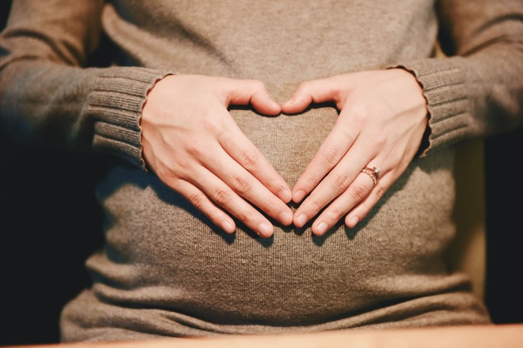
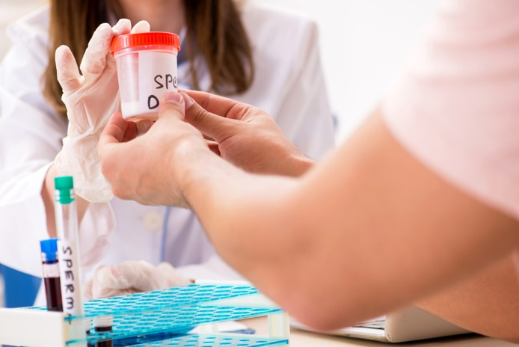
Tha bèibidhean eile air an dèanamh nuair a bheir fireannach a shìol do bhoireannach. Bidh i a’ cur an t-sìl a-steach dhan fhaighean aice. Ma shnàmhas an sìol chun an uighe, fàsaidh i trom le pàiste.

Slide 18
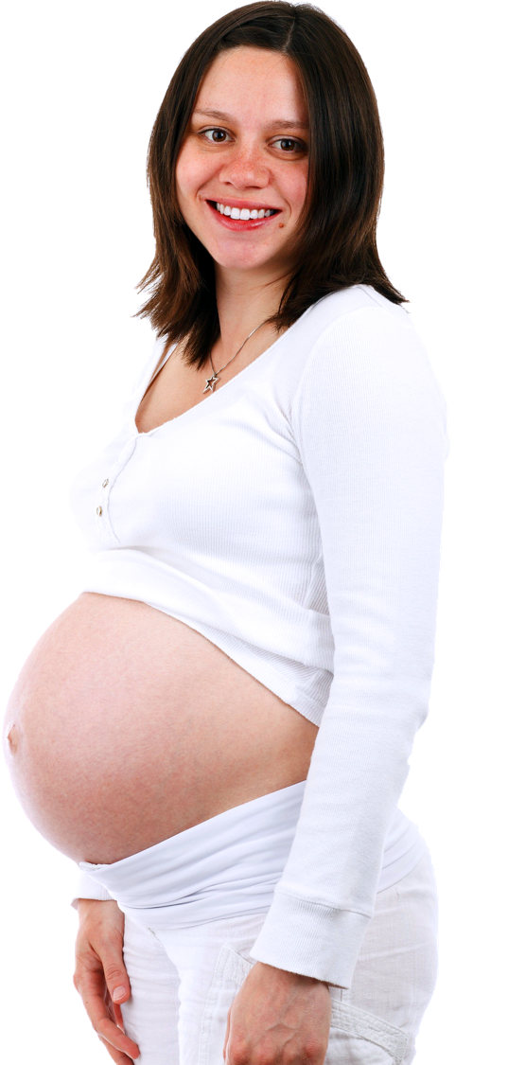
Mar sin, nuair a choinnicheas an t-ugh agus an sìol, fàsaidh an t-ugh ann an àite sàbhailte ris an canar a’ mhachlag.
Bidh am boireannach trom airson naoi mìosan.

Slide 19
Pàirt 2
Tha am bèibidh a’ fàs - Leatromachd

Slide 20
Tha bèibidh a’ fuireach agus a’ fàs am broinn machlag a’ bhoireannaich airson naoi mìosan. Dè dh’fheumas boireannach trom agus am bèibidh aice airson a bhith fallain, toilichte agus sàbhailte?

Slide 21
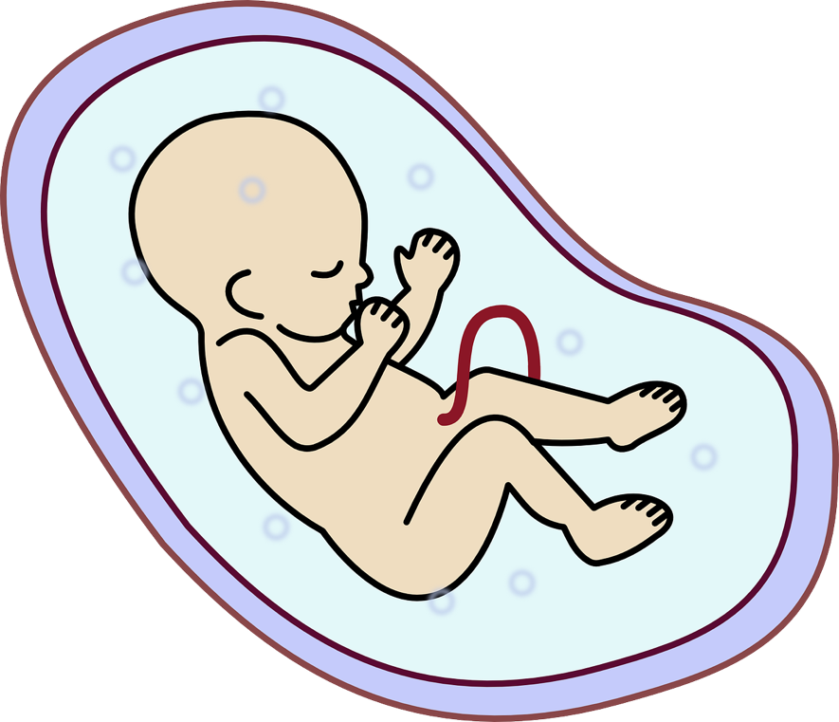
Tha bèibidh a’ fuireach agus a’ fàs am broinn machlag a’ bhoireannaich airson naoi mìosan.
Tha am bèibidh agus am boireannach ceangailte le còrd na h-imleig a tha a’ ceangal a’ bhèibidh ri mhàthair. Tha am bèibidh a’ faighinn na dh’fheumas e airson fàs tro chòrd na h-imleig.

Slide 22
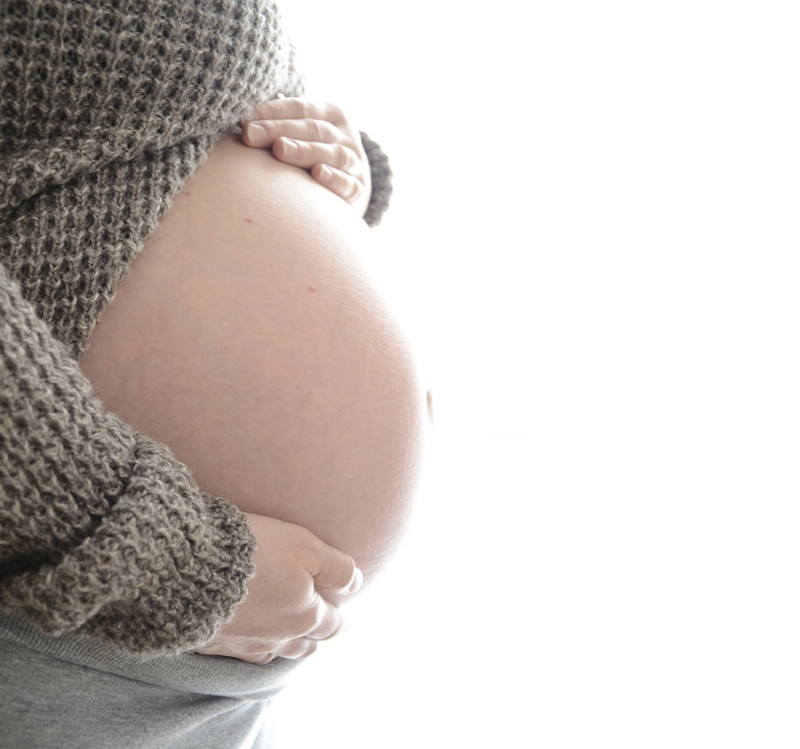
Dhan bhèibidh, tha a’ mhachlag coltach ri baga de dh’uisge blàth, seasgair agus cluinnidh am bèibidh buille-cridhe a mhàthar mar dhruma.

Slide 23
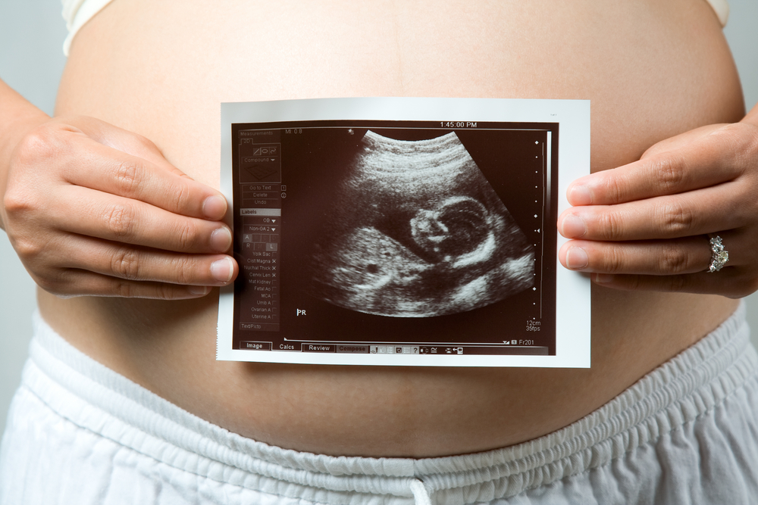
Nuair a tha boireannach trom, thèid i chun an dotair agus an nurs gus dèanamh cinnteach gu bheil a h-uile càil ceart gu leòr leis an leatromachd aice.
Faodaidh am boireannach, athair a’ bhèibidh, a cèile no caraid a thoirt còmhla rithe.
Uaireannan gheibh iad dealbh dhen bhèibidh am broinn a’ bhoireannaich.

Slide 24
An toiseach tha am bèibidh gu math beag sa mhachlaig.
An ceann mìos chan eil am bèibidh ach mu mheud peasair. An uair sin bidh casan agus gàirdeanan a’ fàs air a’ bhèibidh. Tha cridhe beag a’ bualadh am broinn a’ bhèibidh.
Mun àm a thig an dàrna mìos, tha am bèibidh mu mheud sùbh-craoibh. Tha corragan agus òrdagan air fàs.

Slide 25
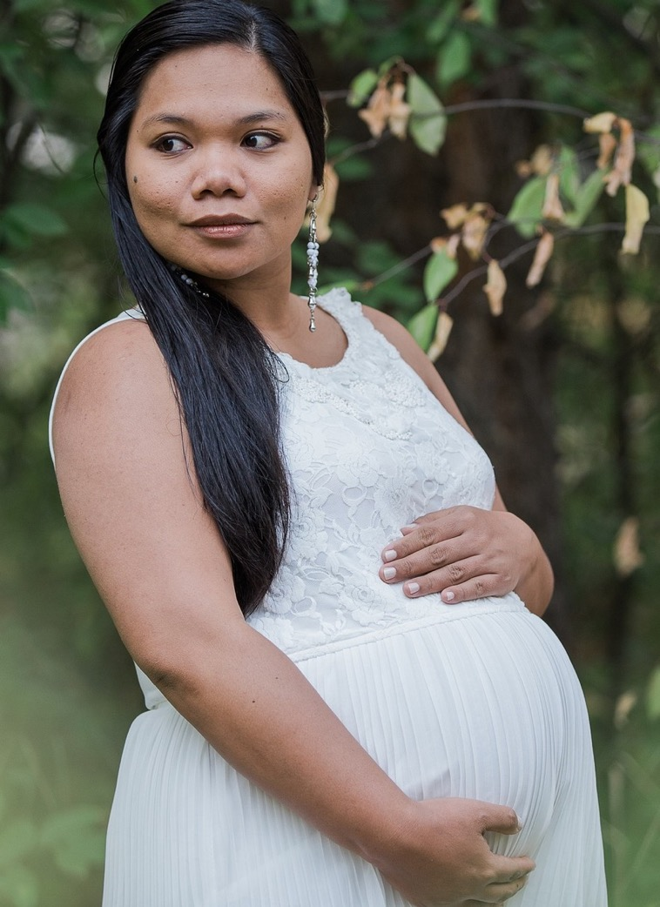
San ath thrì mìosan am broinn machlag a mhàthar, tha am bèibidh a’ sìor fhàs. Mun cheathramh mìos, tha am bèibidh mu mheud plumais. Faodaidh am bèibidh tòiseachadh air cluinntinn. Tòisichidh am boireannach air am bèibidh fhaireachdainn a’ gluasad na broinn.

Slide 26
Sna 3 mìosan mu dheireadh sa mhachlaig, tha am bèibidh a’ cumail air a’ fàs, uiread ’s gum feum e bhith crùbte sa mhachlaig.
Tha eanchainn a’ bhèibidh a’ fàs fad na h-ùine cuideachd.
Tha am bèibidh a’ fàs nas treasa agus a’ dèanamh deiseil airson a bhreith.

Slide 27
Mar a bhios bèibidh a’ fas rè leatromachd (faid 4 mion. 17) https://youtu.be/h82ltr84_Yg

Slide 28
A-nis agus sinn air tuilleadh a chluinntinn mu leatromachd, dè na rudan a dh’fheumas màthair agus bèibidh airson a bhith fallain, toilichte agus sàbhailte? A bheil sìon a bharrachd agaibh a-nis?

Slide 29
Pàirt 3
Mar a tha bèibidh ga bhreith

Slide 30
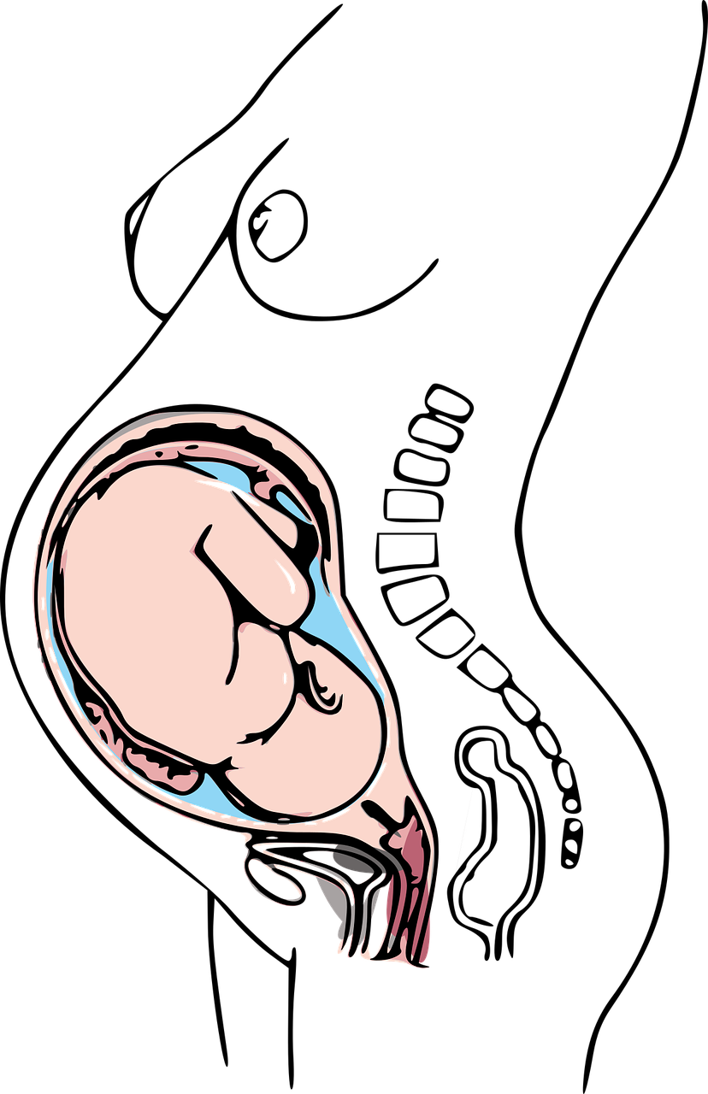
Mar a tha bèibidh ga bhreith.
Às dèidh naoi mìosan sàbhailte agus blàth sa mhachlaig, tha àm breith a’ bhèibidh ann.
Tha am bèibidh a’ tionndadh gus gum bi an ceann sìos a’ dèanamh deiseil airson tighinn a-mach.

Slide 31
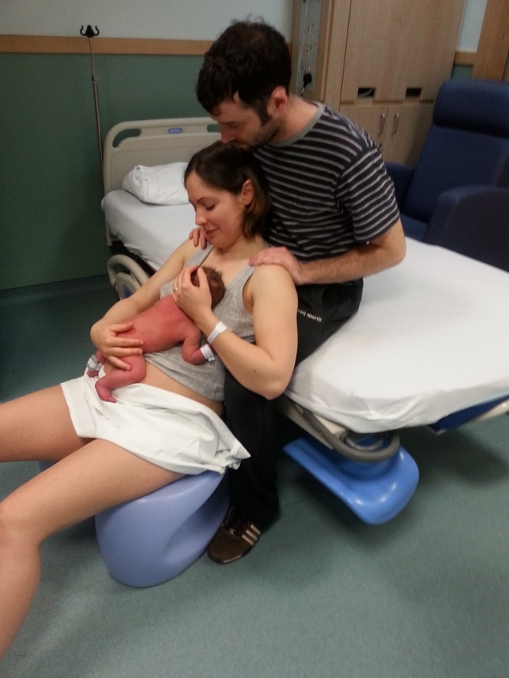
Bidh am boireannach a’ faireachdainn cràdh na brù agus a’ faireachdainn gum feum i putadh sìos airson ’s gun tig am bèibidh a-mach.

Slide 32
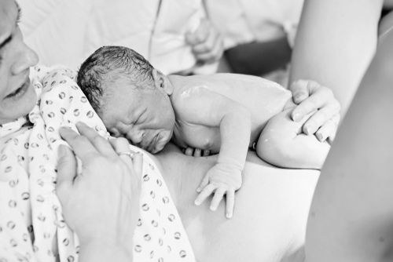
Bidh am bèibidh a’ tighinn a-nuas às a’ mhachlaig agus a’ tighinn a-mach à faighean a’ bhoireannaich. Bheir seo uairean a thìde a’ tachairt.
Notes:
Nearly all babies are born this way but some babies can’t be born like this and a doctor has to make an opening in the mummy’s tummy to lift the baby out – this is called a Caesarean.

Slide 33
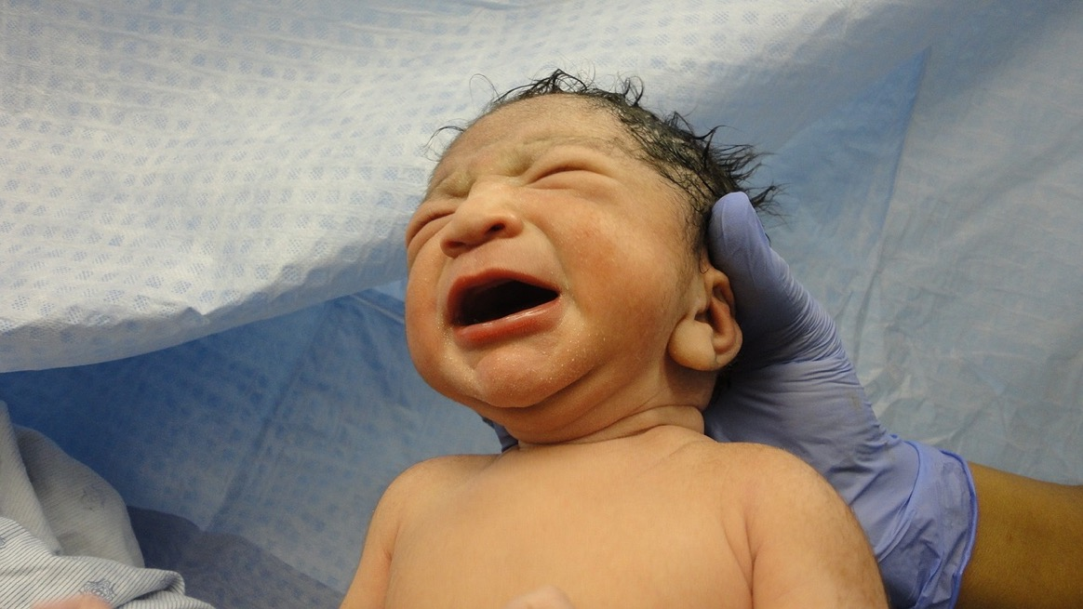
Bidh am bèibidh a’ rànaich nuair a dh’fhàgas e a’ mhachlag agus a thig e a-mach dhan t-saoghal.

Slide 34
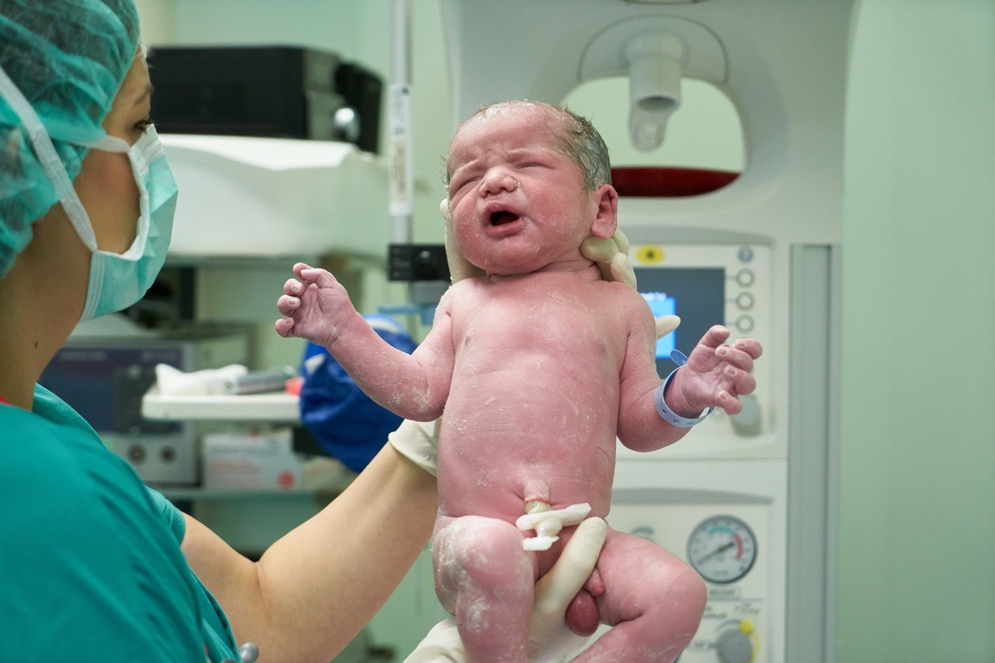
Tha còrd na h-imleig ga ghearradh agus an uair sin tha am bèibidh air leth bho mhàthair.

Slide 35
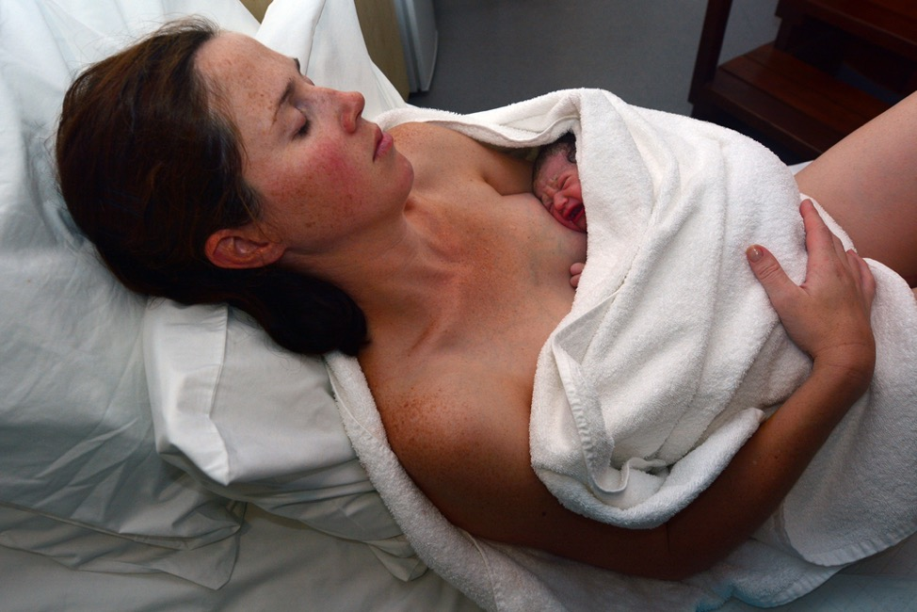
Tha cuid de bhèibidhean air am breith ann an ospadal.
Tha cuid de bhèibidhean air am breith aig an taigh.
Faodaidh athair a’ bhèibidh, cèile a mhàthar no caraid no ball eile den teaghlach a bhith ann airson cuideachadh agus taic a thoirt dhan mhàthair.

Slide 36
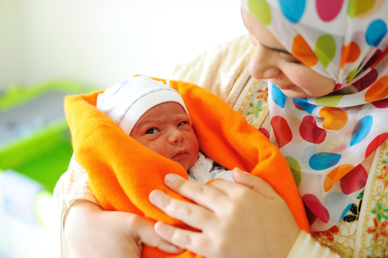
Nach eil toiseach beatha neach mìorbhaileach!

